Slide 1
Planos Corporativos
Focalizador / Pomodoros
Francisco Matelli Matulovic
Notes:
Teste

Slide 2
Quem sou eu?
Francisco Matelli Matulovic
Carreira acadêmica
  Bacharel Administração (UNESP, 2010)
  Tecnólogo Análise e Desenvolvimento de Sistemas (FATEC, 2013) (int.)
  Mestrado Administração (USP, 2016) (int.)
Carreira profissional
  Passagem por diversas empresas como programador
    Destaque projeto Plante Ideias, Editora Saraiva, empresa Vorttex, 2013
  Consultorias diversas em tecnologia
  Empreendedor de risco em startup desde 2003

Slide 3
Diferencial para sua Organização
Novas tecnologias precisam ser incorporadas à edução e trabalho
Estudantes demandam escolas, e profissionais querem empresas, atualizadas
Antecipar-se pode representar um diferencial competitivo de longa duração para sua organização

Slide 4
Contabilidade: tempo vs custos
O que é mais importante, contabilidade de custos ou contabilidade de tempo?
Autores e estudos sugerem que no futuro a contabilidade de tempo será mais importante
Por exemplo, para desenvolver um software, em média, 70% dos gastos são horas de desenvolvimento

Slide 5
Não se trata de cronometrar tempo de projetos, mas de controlar seus investimentos
Notes:
Teste

Slide 6
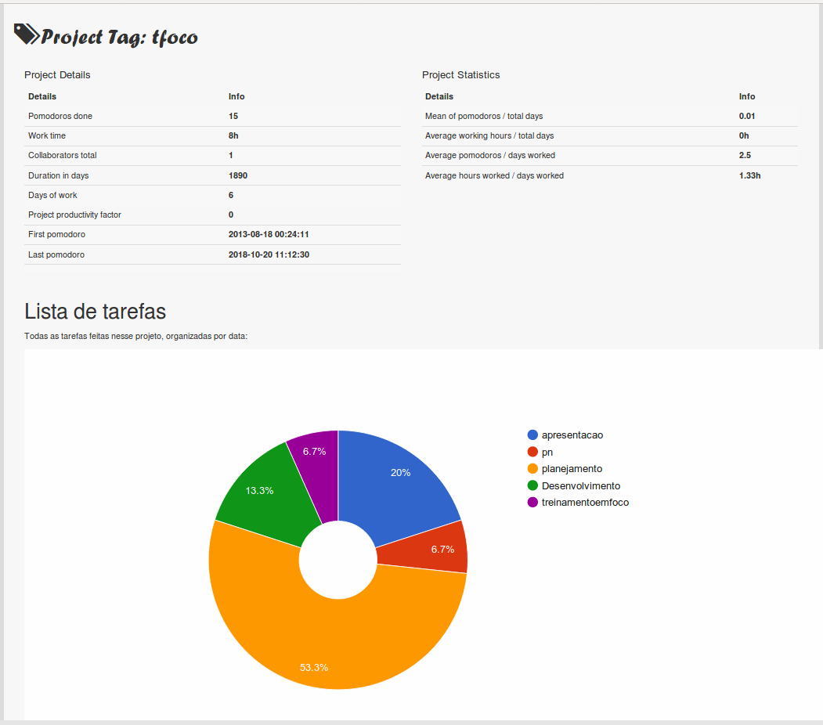
Relatórios

Slide 7
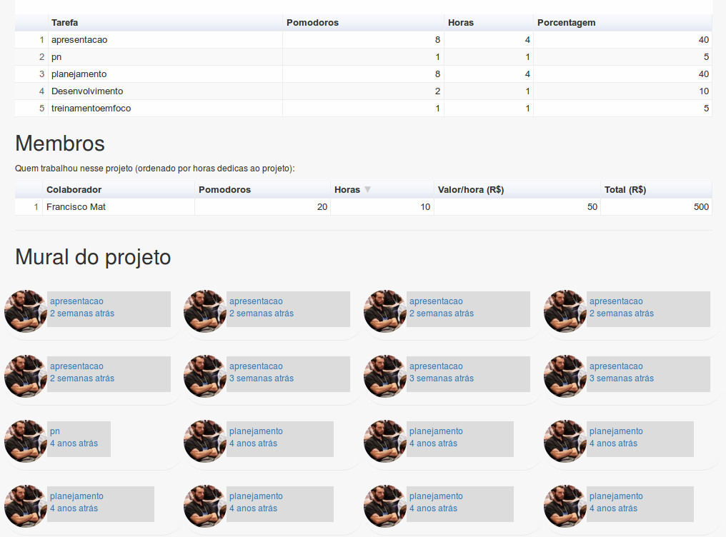
Relatórios continuação

Slide 8
Sistema Focalizador / Pomodoros
Criado para medir o tempo gasto em tarefas e projetos
Possui um cronômetro para uso individual
Mede com precisão o tempo efetivo em projetos, por pessoas e equipes
  Diferente de horário comercial ou relógio de ponto
  Pois utiliza a Técnica dos Pomodoros e gera relatórios
O progresso é salvado na nuvem

Slide 9


Comparativos de Sistemas
 | Pomodoros.com.br | Focalizador.com.br
Tipo de acesso | Público | Times Privados
Cronômetro de foco
* Tempo pré-configurado | Somente Pomodoros | Customizável
Calendário | Geral, comum., individual | Geral, comum., individual
Amigos
Desempenho individual
Relatórios de projetos
Ranking de pessoas | Geral, compartilhado | Fechado, por time
Sem anúncios
Sorteios | Sim, controlado pela rede | Sim, privado
Ranking de times
TV foca

Slide 10
Planos pagos e gratuitos
Foram desenvolvidos dois sistemas com o mesmo princípio
  Pomodoros.com.br, gratuito, um ambiente aberto a toda internet, onde usuários do Brasil todo se encontram num grande espaço de cowork virtual
  Focalizador.com.br, pago, um ambiente mais moderno e fechado para equipes e membros convidados, times do Brasil inteiro se encontram
  Focalizador Hospedado, o mesmo sistema, mas hospedado* em seu site, onde apenas times convidados por sua organização participam

Slide 11
Comparativos de Planos
 | Pomodoros.com.br | Focalizador.com.br | Focalizador Hosp.
Tipo de sistema | Público, um único time compartilhado | Times fechados, aberto para registro | Somente times convidados
Domínio de acesso | Pomodoros.com.br/ | […]/seutime | Seusite/sistema
Preço | Grátis | R$5/aluno/mês | R$5/aluno/mês
Instalação | Grátis | Grátis | R$4.800
Roaylities | Grátis | Grátis | R$4.800/ano
Treinamento em Foco | Grátis, 1 palestra geral | Grátis, 1 palestra por time | Grátis, 1 palestra por time
* Brindes para alunos | Não inclusivo | Material didático + brindes | Mat. did. custom. + brindes
Couch de foco | Não incluso | Não incluso | Não incluso
Anúncios | Sim | Não | Não

Slide 12
Focalizador Hospedado
O Focalizador Hospedado é um “clone” do sistema Focalizador.com.br, onde somente times administrados pela organização participam
Opera em um subdomínio da sua escolha, mas é hospedado em nossos servidores virtuais

Slide 13
Palestra Treinamento em Foco
Com o exclusivo Treinamento em Foco, seus alunos, funcionários e equipes de trabalho vão se tornar mais produtivos, em outras palavras, vão conseguir utilizar da melhor forma o recurso mais valioso que possuem, seu tempo.
Parte 1: Como aumentar o foco para atingir resultados, ser mais produtivo, realizar metas e objetivos. Conteúdo teórico e dicas práticas.
Parte 2: A poderosa ferramenta Focalizador / Pomodoros, ensina a usar os recursos do aplicativo e site para ser mais focado nos estudos e trabalhos.

Slide 14
Mini-Curso Treinamento em Foco
Com o mini curso, aspectos teóricos e práticos são abordados com mais detalhes, uma carga teórica mais densa e tópicos mais avançados.

Slide 15
Couch de Foco
Acompanhamento de turmas de alunos e equipes de trabalho, com encontros programados, para aconselhamento e análise de relatórios e desempenho de foco em tarefas

Slide 16
Ranking de times
Times disputam por desempenho semana, total de horas e produtividade em ranking atualizado em tempo real

Slide 17
TV foca
Uma ou mais TVs instaladas no hall de entrada de sua organização, ou na sala de projetos, para que as pessoas possam acompanhar em tempo real o andamento de projetos

Slide 18
Muito Obrigado
dúvidas?

